Slide 1
DevDay – ReduxToolkit Demo

Slide 2
Agenda
DevDay – ReduxToolkit Demo
Zustandsverwaltung
Redux
Redux Data Flow
ReduxToolkit
ReduxToolkit Demo

Slide 3
Zustandsverwaltung
DevDay – ReduxToolkit Demo
Mit wachsender Größe der Anwendung ergeben sich immer wieder folgende Fragen:
Wie können wir die Daten cachen und wiederverwenden, die über HTTP abgerufen werden?
Wie machen wir Daten für mehrere Komponenten gleichzeitig verfügbar?
Wie reagieren wir an verschiedenen Stellen auf Ereignisse, die in der Anwendung auftreten?
Wie verwalten wir die Daten, die über die gesamte Anwendung verteilt sind?
Antwort: Zustandsverwaltung (State Management)

Slide 4
Redux
DevDay – ReduxToolkit Demo
Redux ist ein populäres Pattern zur Zustandsverwaltung in Webanwendungen, das vier wesentliche Bausteine verwendet:
Store: die Zentrale Einheit, die den Zustand der Anwendung verwaltet
State: befindet sich im Store als ein großes verschachteltes Objekt, das die Zustände der gesamten Anwendung beinhaltet
Action: eine Aktion wird vor der Anwendung (eine Komponente) in den Store gesendet und kann eine Zustandsänderung auslösen
Reducer: eine Funktion, die die neue Aktion und den aktuellen State als Grundlage nimmt und errechnet daraus den neuen State
Verwendung:
Bibliothek: Redux
Installation: npm install redux

Slide 5
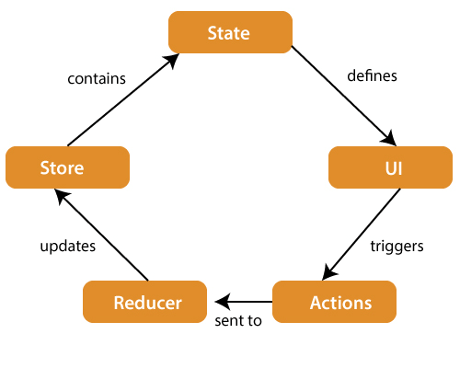
Redux Data Flow
DevDay – ReduxToolkit Demo

Slide 6
Redux Toolkit
DevDay – ReduxToolkit Demo
Redux Toolkit ermöglicht die Implementierung des Redux Patterns, wofür eine API bereitstellt, die viele Standardfälle automatisch abdeckt, lässt sich aber weiterhin für speziellere Aufgaben konfigurieren.
Verwendung:
Bibliothek: Redux Toolkit
Installation: npm install @reduxjs/toolkit react-redux

Slide 7
Redux Toolkit Demo
DevDay – ReduxToolkit Demo
Demo

